Slide 1
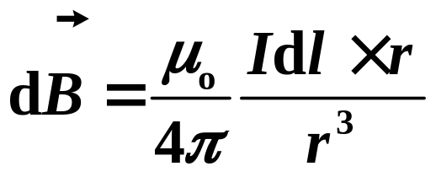
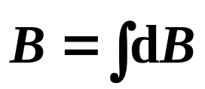
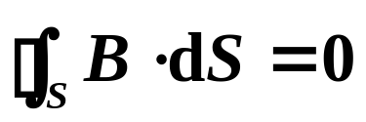
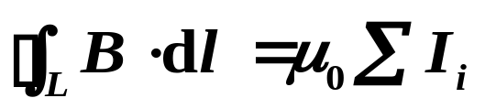
第八章 稳恒磁场 总结
一、基本概念和基本规律
1. 毕—萨定律：
2. 磁场叠加原理：
3. 几种典型电流磁场的分布……!!
直线电流、细圆环电流轴线上、直螺线管内、螺绕环等
4. 稳恒磁场的性质
磁场的高斯定理
磁场是无源场
安培环路定理
磁场是有旋场

Slide 2
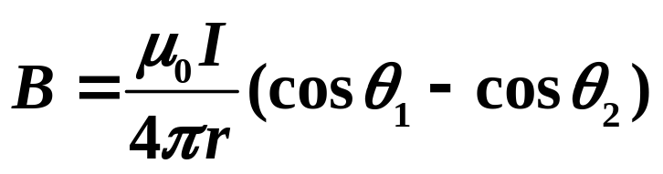
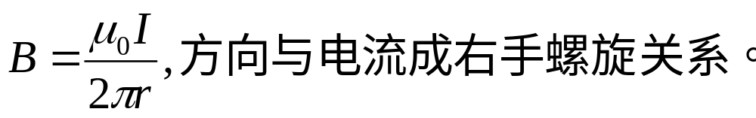
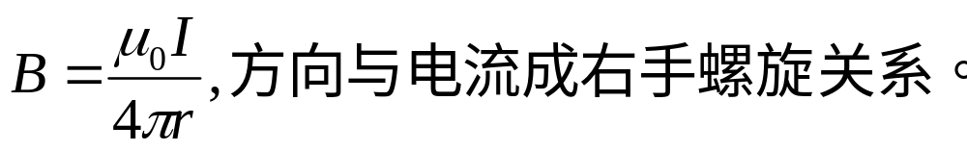
二、几种典型电流产生的磁场的分布：
1. 有限长细直线电流：
2. 无限长直线电流：
半无限长载流直导线

Slide 3
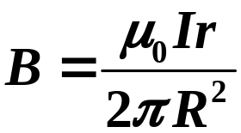
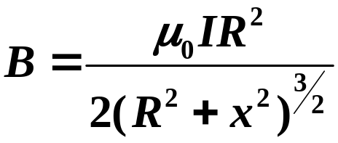
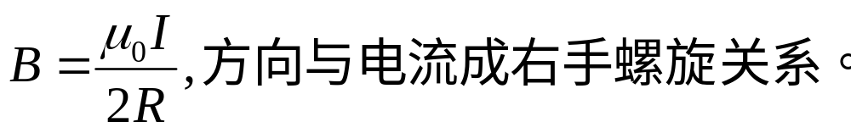
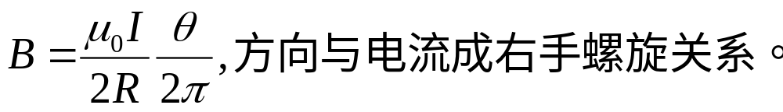
二、几种典型电流产生的磁场的分布：
3. 通电流的无限长圆柱体内：
4. 通电流细圆环轴线上：
载流细圆环中心：
载流圆弧圆心

Slide 4
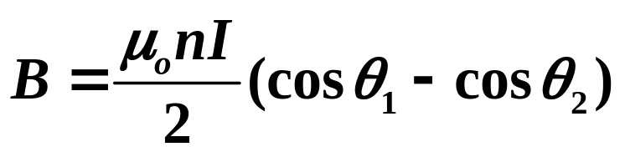
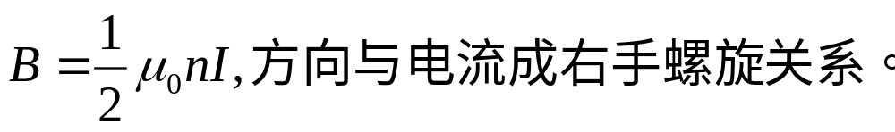
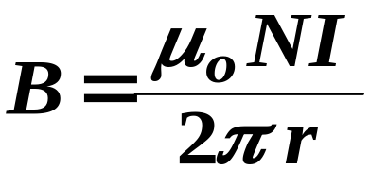
4. 通电流的均匀密绕直螺线管轴线上：
5. 通电流的无限长均匀密绕直螺线管内
n——单位长度上的线圈匝数
半无限长载流直螺线管
6. 有限长通电均匀密绕螺绕环内
闭合载流线圈在均匀磁场中所受安培力为零。

Slide 5
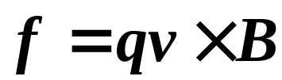


三、磁场与实物的相互作用
—）、基本概念和基本规律
1. 带电粒子在磁场中所受的洛仑兹力：
2. 电流在磁场中所受的安培力：
3. 通电线圈在磁场中所受的力矩：
二）、有关应用
霍耳效应 P199页

Slide 6







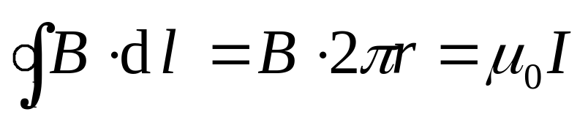
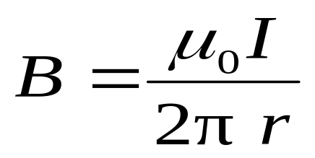


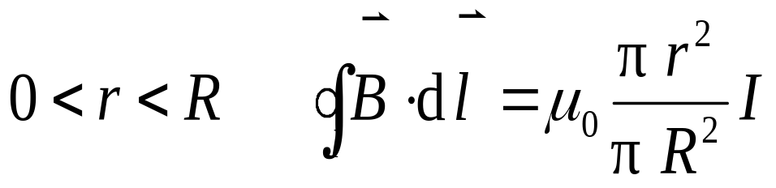
三）、例题
P191
例1 无限长载流圆柱体磁场
解 （1）对称性分析
（2）
.

Slide 7
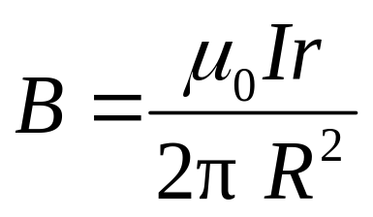

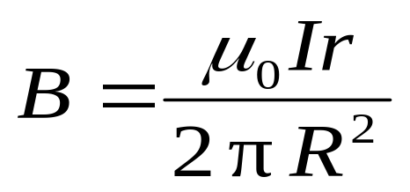

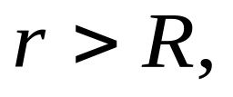
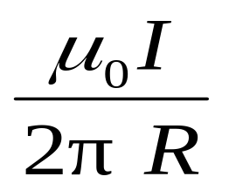




的方向与 成右螺旋

Slide 8






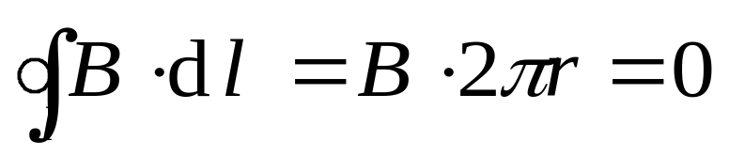
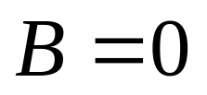
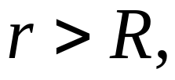

例2 无限长载流圆柱面的磁场
解
的方向与 成右螺旋

Slide 9
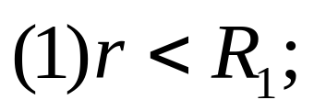
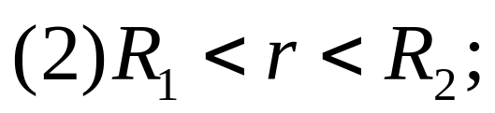


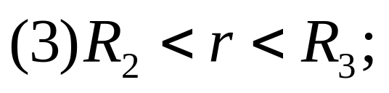

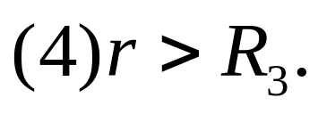
例3 有一同轴电缆，其尺寸如图所示。两导体中电流均为I，但电流流向相反，导体的磁性可不考虑。试计算以下各处的磁感强度：

Slide 10
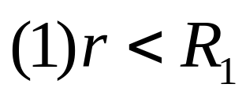
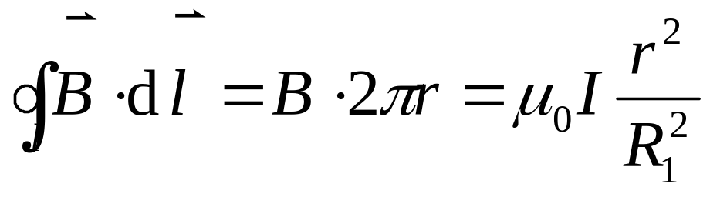
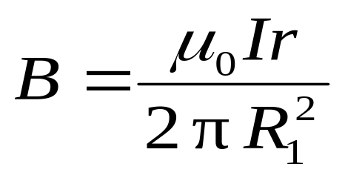
解：电流分布具有轴对称性，磁场分布也具有轴对称性：即磁感强度的方向与电流成右手螺旋关系，而且凡是到轴距离相等的点磁感强度大小相等。
的方向与 成右螺旋

Slide 11
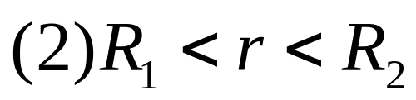
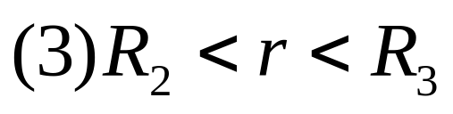
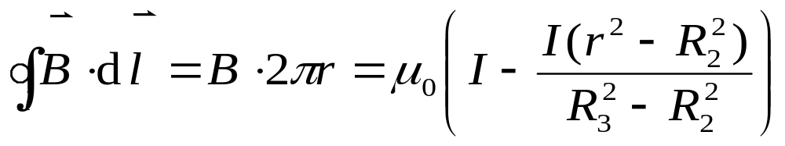
的方向与 成右螺旋

Slide 12
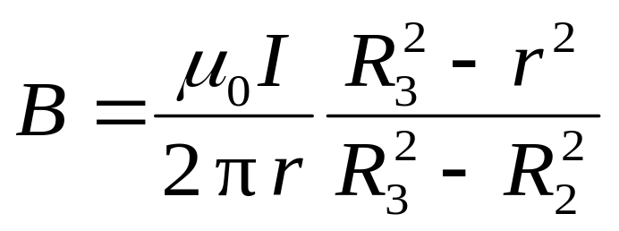
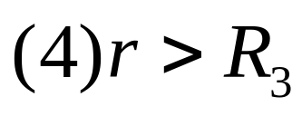

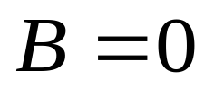
的方向与 成右螺旋

Slide 13



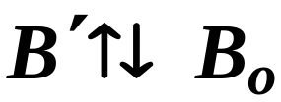
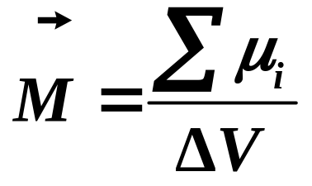
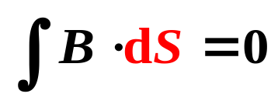
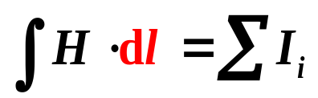
四）、磁介质
基本概念和基本规律
1.磁介质的磁效应
顺磁性
固有磁矩
在外磁场中：
抗磁性
感生磁矩
单位体积内所有
分子磁矩的矢量和
磁化强度矢量:
2. 有介质时的高斯定理及环路定理:

